Slide 1
Mineralische Rohstoffe – Ressourcen für industrielle und energetische Anwendungen
Prof. Dr. K. Gerald van den Boogaart
HZDR Helmholtz Zentrum Dresden Rossendorf
HIF Helmholtz Institut Freiberg for Resource Technology
TU Bergakademie Freiberg

Slide 2
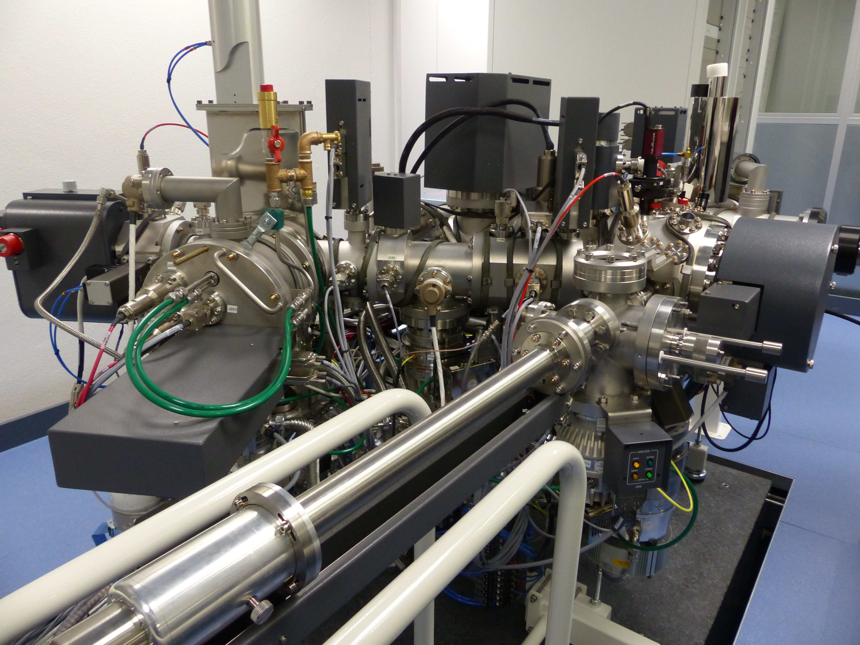
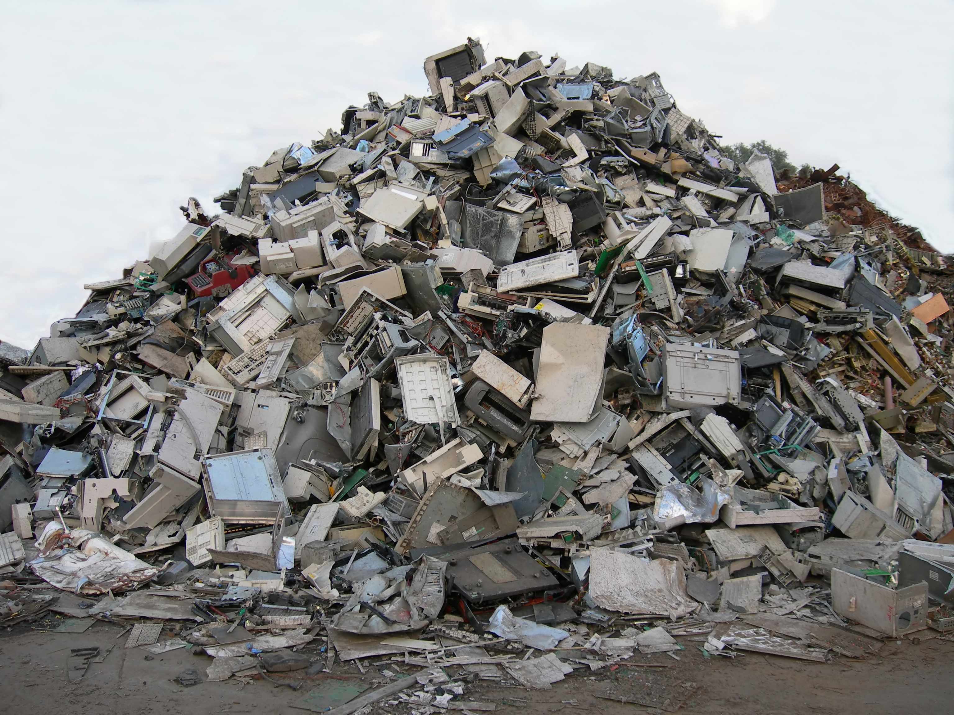

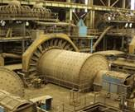
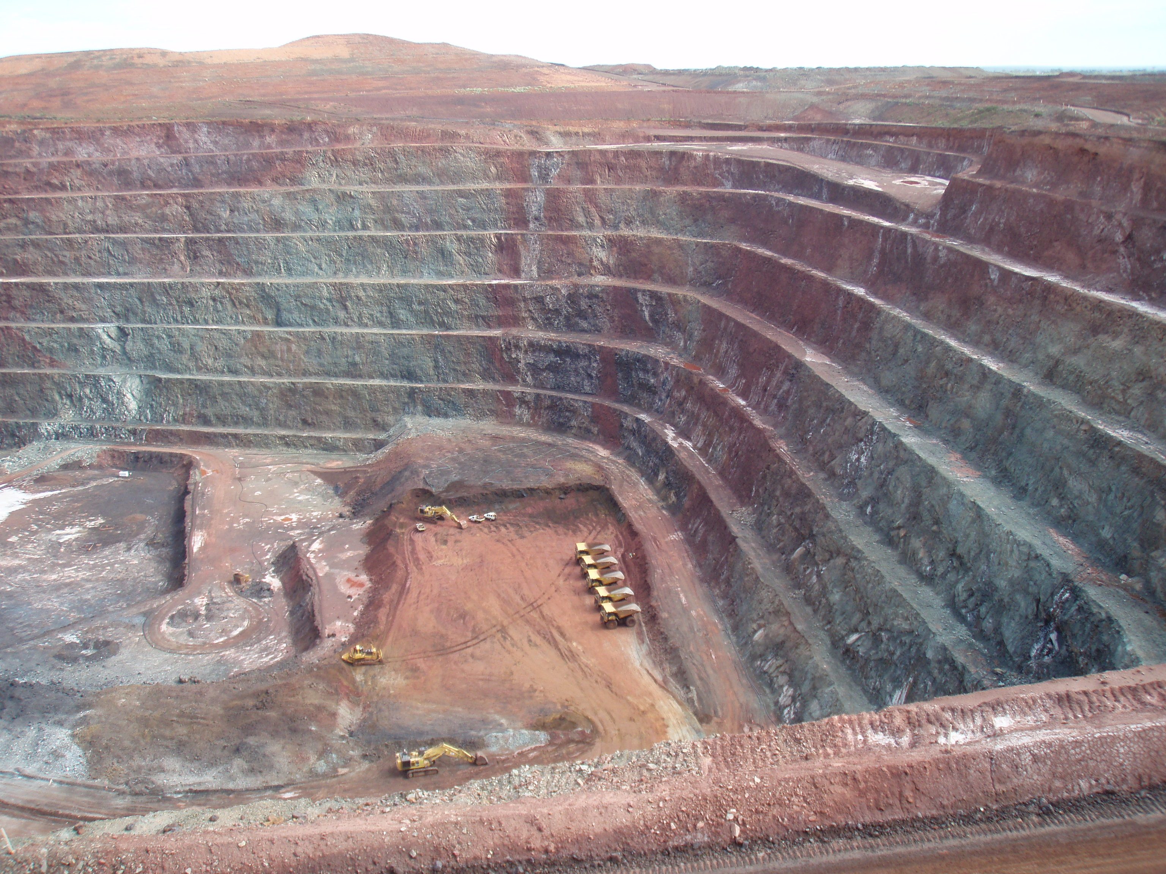
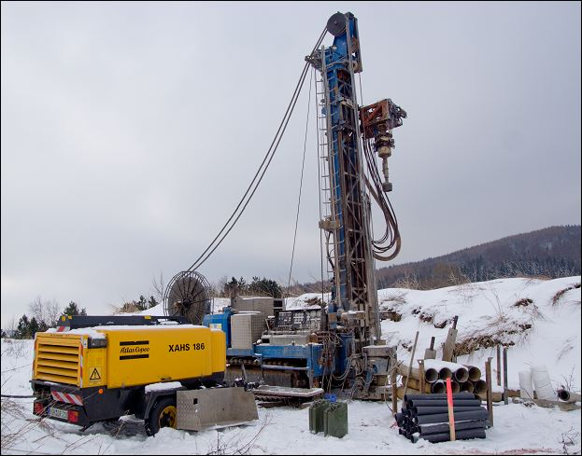
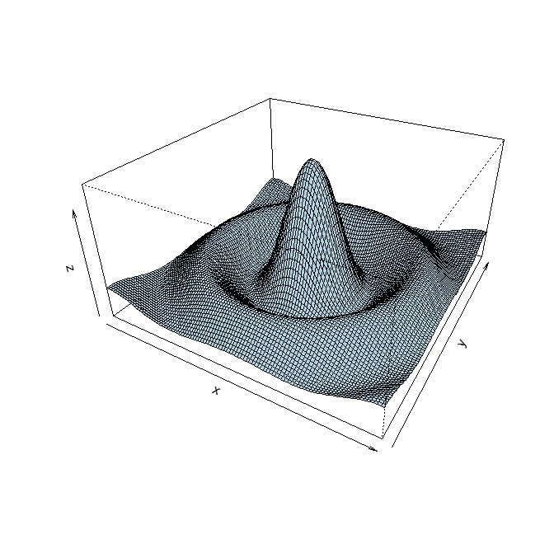
Helmholtz Institut Freiberg für Ressourcentechnologie
Recycling
Analytics
Metallurgy
Biotechnology
Applied Sciences
Earth Sciences
Environmental Science
Engineering
Processing
Economics
Mathematics
Stochastics
Mining
Exploration
Modelling and Evaluation
HIF: Research along the whole Value Chain

Slide 3
Inhalt
Warum sind Rohstoffe relevant für die Energiewende?
  Substitution der Energierohstoffen durch andere Rohstoffe
Energie und Rohstoffe - zwei Seiten derselben Münze Exergie
  Exergie, Anergie, und Entropie
  Analogie von Energie und Material
Mechanismen der Rohstoffwirtschaft
  Aktuelle Herausforderungen
  Mechanismen der Rohstoffbereitstellung
  Der Lebenszyklus der Rohstoffe
  Die Rolle der Energie für Rohstoffe
Wie interagiert der Rohstoffsektor mit der Energiewende?
  System
Zusammenfassung

Slide 4
Inhalt
Warum sind Rohstoffe relevant für die Energiewende?
  Substitution der Energierohstoffen durch andere Rohstoffe
Energie und Rohstoffe - zwei Seiten derselben Münze Exergie
  Exergie, Anergie, und Entropie
  Analogie von Energie und Material
Mechanismen der Rohstoffwirtschaft
  Aktuelle Herausforderungen
  Mechanismen der Rohstoffbereitstellung
  Der Lebenszyklus der Rohstoffe
  Die Rolle der Energie für Rohstoffe
Wie interagiert der Rohstoffsektor mit der Energiewende?
  System
Zusammenfassung

Slide 5
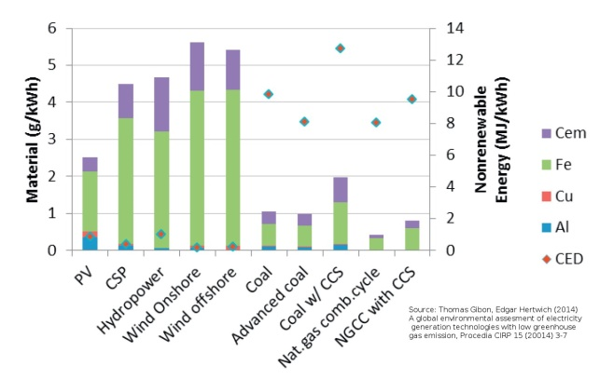
Warum sind Rohstoffe wichtig für die Energiewende?
erneuerbar
fossil

Slide 6
Vergleich
Fossile Energien
Verbrauch endlicher Energieträger
energiebegrenzt
wenige große Anlagen mit hoher Leistungsdichte
wenig Fläche und Rohstoff pro MW
Anlagen Lebensdauer: 50-60Jahre
Erneuerbare Energien
Flächenkonkurrenz um erneuerbare Energiequellen
leistungsbegrenzt
viele kleine Anlagen mit kleiner Leistungsdichte
viel Fläche und Material pro MW
Anlagen Lebendsdauer: 20-30Jahre

Slide 7
Inhalt
Warum sind Rohstoffe relevant für die Energiewende?
  Substitution der Energierohstoffen durch andere Rohstoffe
Energie und Rohstoffe - zwei Seiten derselben Münze Exergie
  Exergie, Anergie, und Entropie
  Analogie von Energie und Material
Mechanismen der Rohstoffwirtschaft
  Aktuelle Herausforderungen
  Mechanismen der Rohstoffbereitstellung
  Der Lebenszyklus der Rohstoffe
  Die Rolle der Energie für Rohstoffe
Wie interagiert der Rohstoffsektor mit der Energiewende?
  System
Zusammenfassung

Slide 8
Energie vs. Exergie
Exergie = Arbeit die ein System verrichten kann
Anergie = Energie im System die keine Arbeit verrichten kann
Energie = Exergie + Anergie
Hauptsatz der Thermodynamik
Exergie + Anergie bleibt erhalten
2. Hauptsatz der Thermodynamik
Bei reversiblen Übergängen bleiben Anergie und Exergie erhalten
Bei irreversiblen Übergängen geht Exergie in Anergie über
Anergie kann nicht in Exergie umgewandelt werden
Der Übergang von Exergie zu Anergie ist Entropiezuwachs
Energie
Exergie
Anergie

Slide 9
Energie und Materie
Energie
Rohstoffe
Energieverbrauch
Fossile Energieträger
Erneuerbare Energien
Rohstoffverbrauch
Mineralische Rohstoffe
Recycling
Begriffe
Energieerhaltung
Entropiezuwachs
Sonne, Erdkern, Brennstoffe
Massenerhaltung
Entropiezuwachs
Biosphere, Energie
Prozesse

Slide 10
Inhalt
Warum sind Rohstoffe relevant für die Energiewende?
  Substitution der Energierohstoffen durch andere Rohstoffe
Energie und Rohstoffe - zwei Seiten derselben Münze Exergie
  Exergie, Anergie, und Entropie
  Analogie von Energie und Material
Mechanismen der Rohstoffwirtschaft
  Aktuelle Herausforderungen
  Mechanismen der Rohstoffbereitstellung
  Der Lebenszyklus der Rohstoffe
  Die Rolle der Energie für Rohstoffe
Wie interagiert der Rohstoffsektor mit der Energiewende?
  System
Zusammenfassung

Slide 11
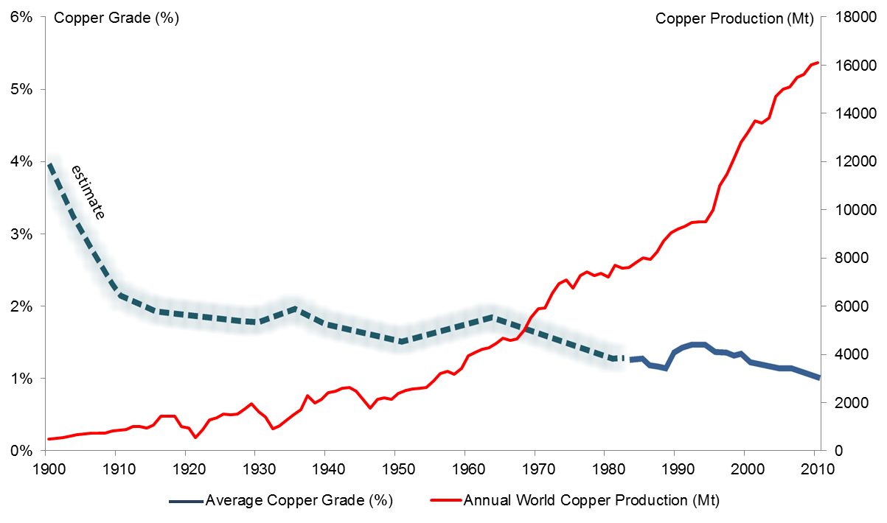
Challenges
[MinEx2010] The key drivers behind resource growth: an analysis of the copper industry over the last 100 years, accessed online at http://www.minexconsulting.com/publications/ on 16.June 2013.
[USGS2013] United States Geological Survey, mineral commodity summaries, accessed online at http://minerals.usgs.gov/minerals/pubs/commodity/copper on 20.June 2013

Slide 12
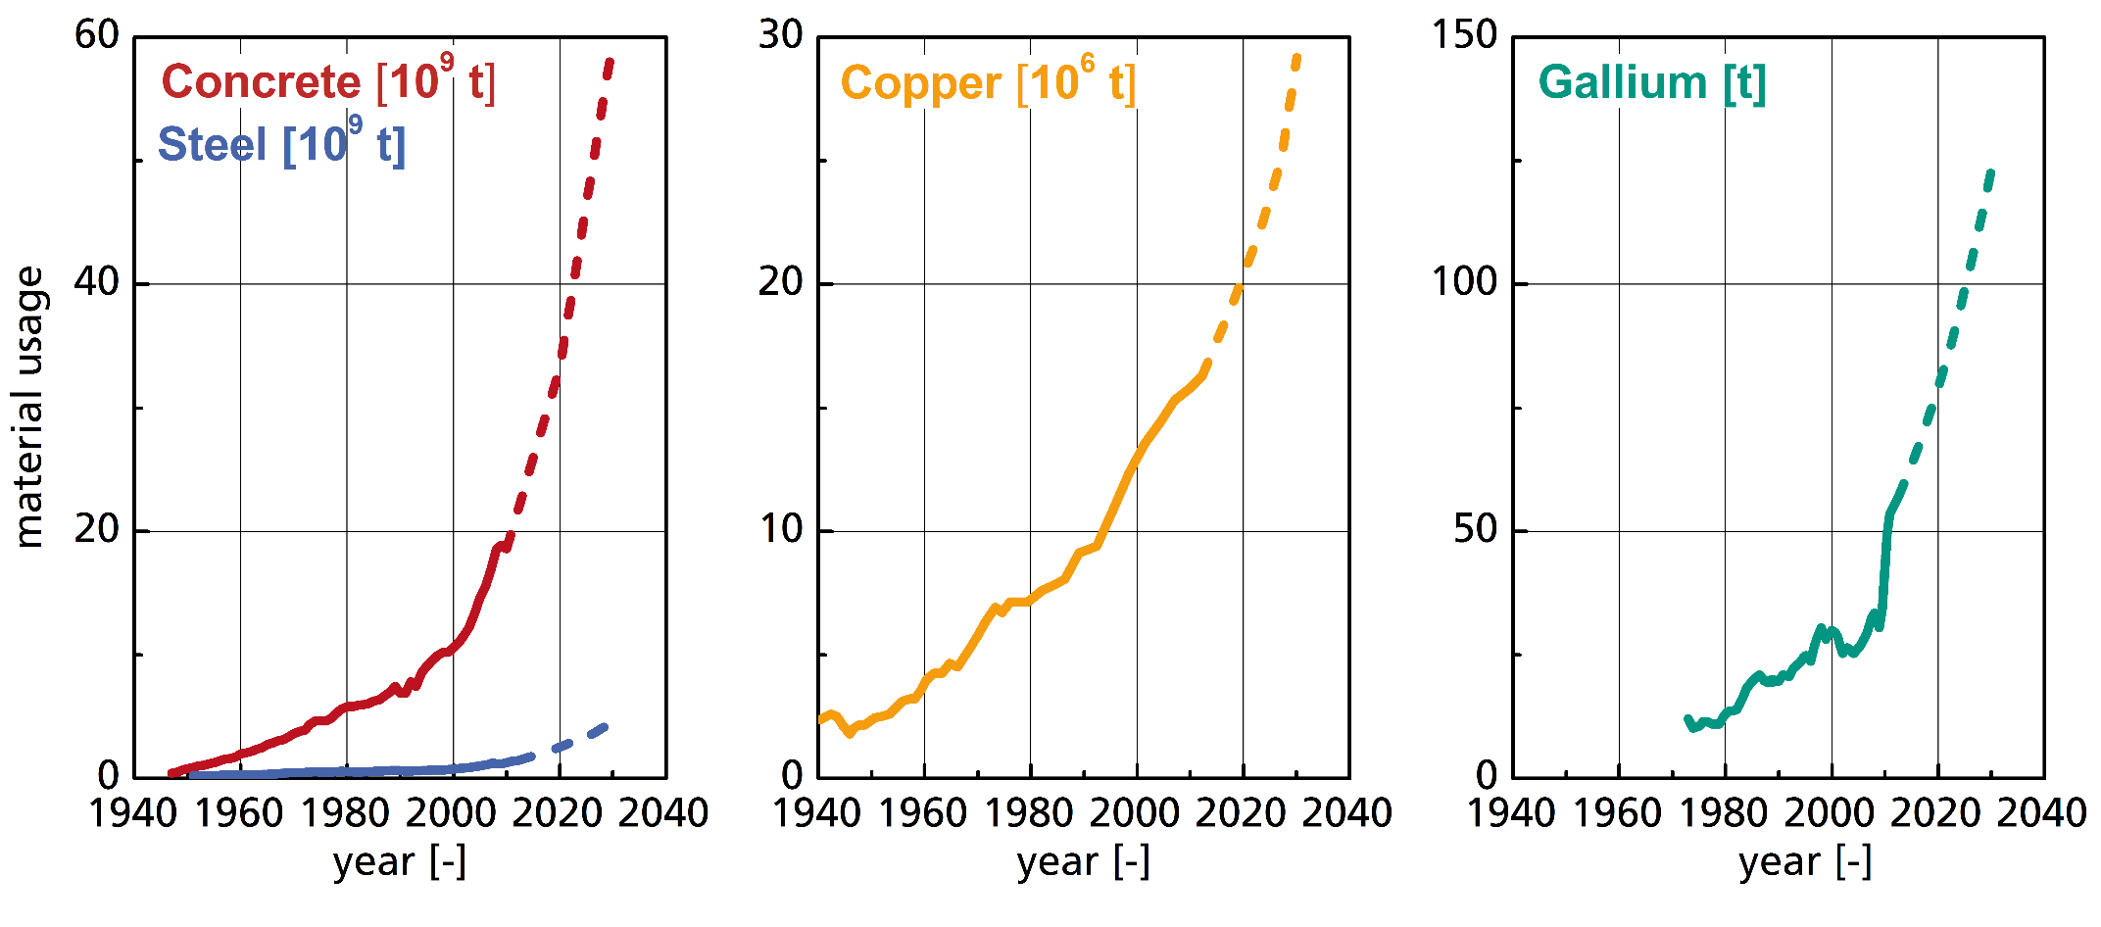





Challenges
  1 Rapidly increasing raw materials demand
  2 Decreasing quality of remaining resources
$$\text{\sim 6 \% }\text{p}\text{.}\text{a}\text{.}$$
$$\text{\sim 3 \% }\text{p}\text{.}\text{a}\text{.}$$
$$\text{\sim 6 \% }\text{p}\text{.}\text{a}\text{.}$$
$$\text{\sim 4 \% }\text{p}\text{.}\text{a}\text{.}$$
[Source: USGS 2013]

Slide 13
Challenges (Cont.)
  3 Increasing diversity of demand
  4 Increasing geostrategic importance
REE
strategic metalls
1700
1800
1900
2000
[Source: Reuter et al. 2011]

Slide 14
Rohstoffverfügbarkeit
abgebaute
Rohstoffe
bekannte Resourcen
geogen verfügbare Rohstoffe
Aufwand der Gewinnung
gebunden
hochentropisch
Technosphäre
Sekundärrohstoffe
Abfall

Slide 15
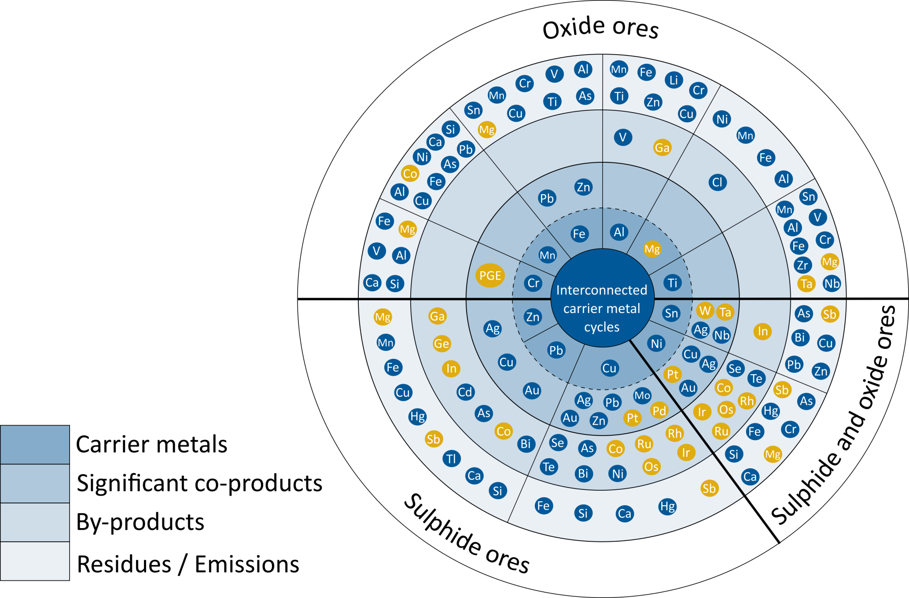
Introduction
By-product status
Modified from: Reuter et al. (2005)
Max Frenzel | m.frenzel@hzdr.de
Notes:
By-product – by itself, no influence on mining decisions.
By-product supply limited by main-product supply.

Slide 16
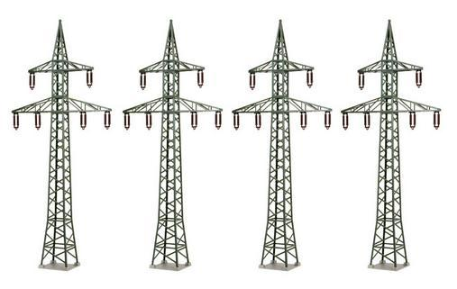


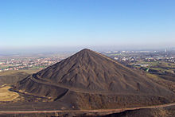
Erneuerbare Energien
Flächennutzung
Erneuerbare Energien verwenden Rohstoffe
Anlagen haben begrenzte Lebensdaruern

Slide 17
Der Weg der Rohstoffe
Techno-sphäre
Geo-sphäre
Menge in Technosphere
Recycling
in Technosphäre gebunden
Verluste
Zeit

Slide 18
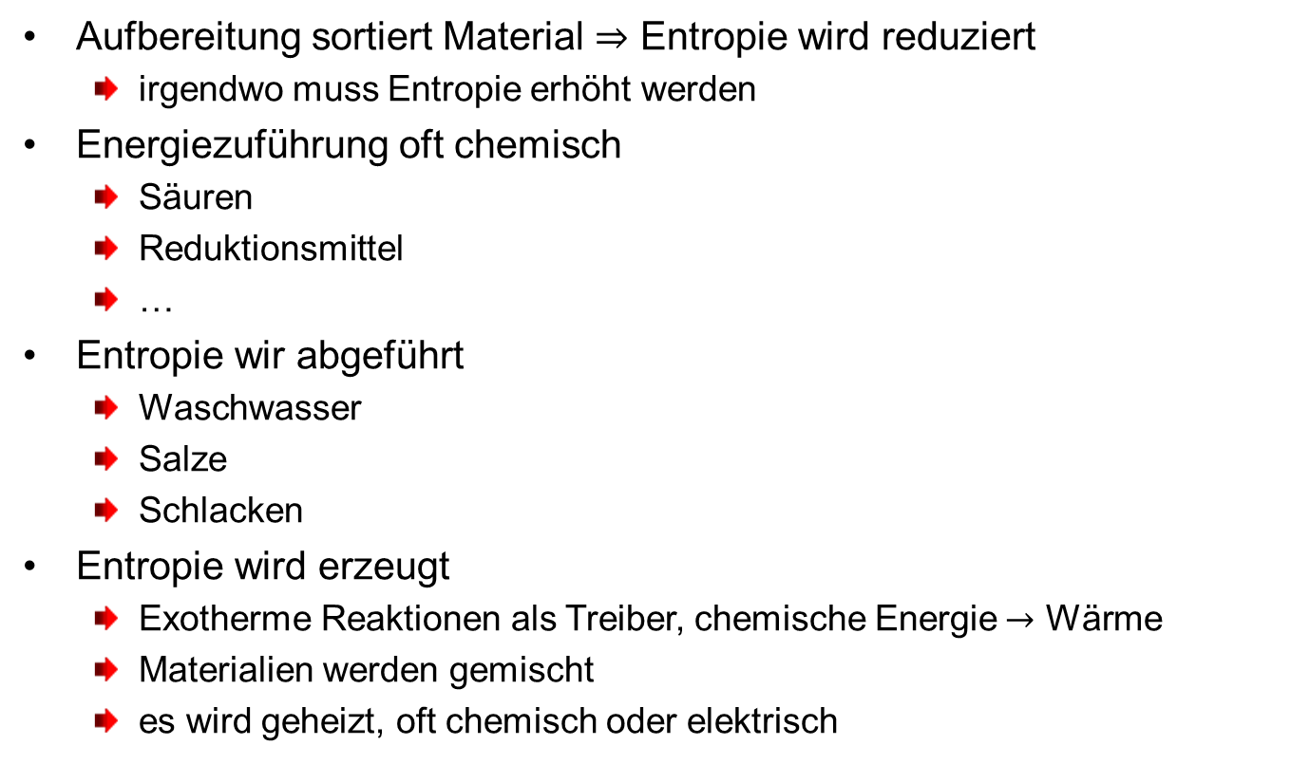
Für Rohstoffe ist Energie oft chemisch/entropisch
Aufbereitung sortiert Material $⇒$ Entropie wird reduziert
  irgendwo muss Entropie erhöht werden
Energiezuführung oft chemisch
  Säuren
  Reduktionsmittel
  …
Entropie wir abgeführt
  Waschwasser
  Salze
  Schlacken
Entropie wird erzeugt
  Exotherme Reaktionen als Treiber, chemische Energie$→$ Wärme
  Materialien werden gemischt
  es wird geheizt, oft chemisch oder elektrisch

Slide 19
Entropie bleibt nicht konstant
+H
Increase of entropie
Techno-sphäre
+H
+H
Geo-sphäre
primary Metallurgy
manufactoring
mixture of waste
recycling metalurgy
process chemical production
wasting of unrecoverable material
+H
+H
+H
+H

Slide 20
Aufwand
Jeder Rohstoff erfordert:
Arbeitskraft
Energie / Exergie
Rohstoffe / Ordnung
Aufwand
Angeforderte Menge

Slide 21
Substituierbarkeit
Substitution in der Funktion
  Anderes Material, gleiche Aufgabe
Substitution in der Herstellung
  Gleiches Material anderer Herstellungsprozess
Substitution der Funktion
  Anderes Material mit anderen Aufgaben
Substitution Material – Energie
  Energieeffizienz vs. Materialeffizienz
  Entropie vs. Energie
Optimiert man das eine verschlechtert man vielleicht das andere
  Funktion, Effizienz, Einfachheit, Materialverbrauch, Entropiesteigerung

Slide 22
Inhalt
Warum sind Rohstoffe relevant für die Energiewende?
  Substitution der Energierohstoffen durch andere Rohstoffe
Energie und Rohstoffe - zwei Seiten derselben Münze Exergie
  Exergie, Anergie, und Entropie
  Analogie von Energie und Material
Mechanismen der Rohstoffwirtschaft
  Aktuelle Herausforderungen
  Mechanismen der Rohstoffbereitstellung
  Der Lebenszyklus der Rohstoffe
  Die Rolle der Energie für Rohstoffe
Wie interagiert der Rohstoffsektor mit der Energiewende?
  System
Zusammenfassung

Slide 23
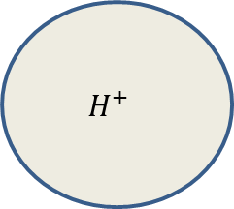
Systemischer Aufwand
benötigt
Energie
Neodym
Zement
Eisen
Kupfer
$$H^{+}$$

Slide 24
Systemischer Aufwand
benötigt
Energie
Neodym
Zement
Eisen
Kupfer
$$H^{+}$$

Slide 25
Systemischer Aufwand
benötigt
Energie
Neodym
Zement
Eisen
Kupfer
$$H^{+}$$

Slide 26
Systemischer Aufwand
benötigt
Energie
Neodym
Zement
Eisen
Kupfer
$$H^{+}$$

Slide 27
Die Rückkopplung
Das Beispiel auf den nächsten Seiten illustriert eine systemische Rückkopplung, die den Rohstoffbedarf erheblich eines Systems erheblich erhöhen kann.
Resourcenverbrauch
fossil pro
brutto Leistung
fossil pro
netto Leistung
erneuerbar pro
brutto Leistung
erneuerbar pro
netto Leistung

Slide 28
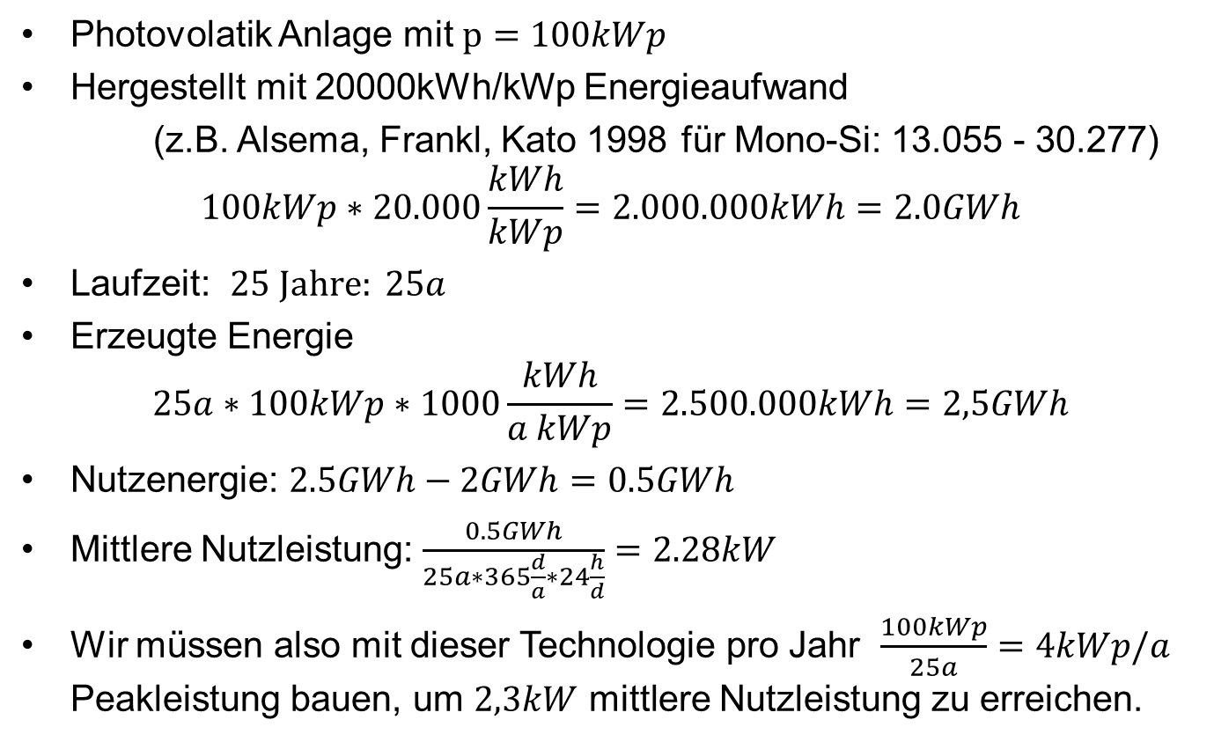
Sonderbare Rückkopplung: Ein Beispiel (Teil 1)
Ineffiziente Anlage
zur Illustration
Photovolatik Anlage mit $p=100kWp$
Hergestellt mit 20000kWh/kWp Energieaufwand
(z.B. Alsema, Frankl, Kato 1998 für Mono-Si: 13.055 - 30.277)
$$100kWp∗20.000\frac{kWh}{kWp}=2.000.000kWh=2.0GWh$$
Laufzeit: $25 Jahre: 25a$
Erzeugte Energie
$$25a∗100kWp∗1000\frac{kWh}{a kWp}=2.500.000kWh=2,5GWh$$
Nutzenergie: $2.5GWh−2GWh=0.5GWh$
Mittlere Nutzleistung: $\frac{0.5GWh}{25a∗365\frac{d}{a}∗24\frac{h}{d}}=2.28kW$
Wir müssen also mit dieser Technologie pro Jahr $\frac{100kWp}{25a}=4kWp/a$ Peakleistung bauen, um $2,3kW$ mittlere Nutzleistung zu erreichen.

Slide 29
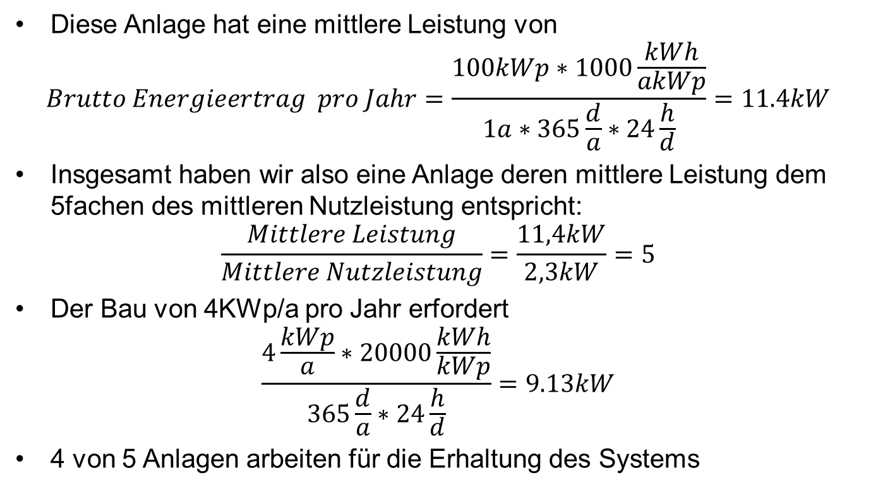
Sonderbare Rückkopplung: Ein Beispiel (Teil 2)
Diese Anlage hat eine mittlere Leistung von
$$Brutto Energieertrag pro Jahr=\frac{100kWp∗1000\frac{kWh}{akWp}}{1a∗365\frac{d}{a}∗24\frac{h}{d}}=11.4kW$$
Insgesamt haben wir also eine Anlage deren mittlere Leistung dem 5fachen des mittleren Nutzleistung entspricht:
$$\frac{Mittlere Leistung}{Mittlere Nutzleistung}=\frac{11,4kW}{2,3kW}=5$$
Der Bau von 4KWp/a pro Jahr erfordert
$$\frac{4\frac{kWp}{a}∗20000\frac{kWh}{kWp}}{365\frac{d}{a}∗24\frac{h}{d}}=9.13kW$$
4 von 5 Anlagen arbeiten für die Erhaltung des Systems

Slide 30
Systemischer Aufwand
benötigt
Energie
Neodym
Zement
Eisen
Kupfer
$$H^{+}$$

Slide 31
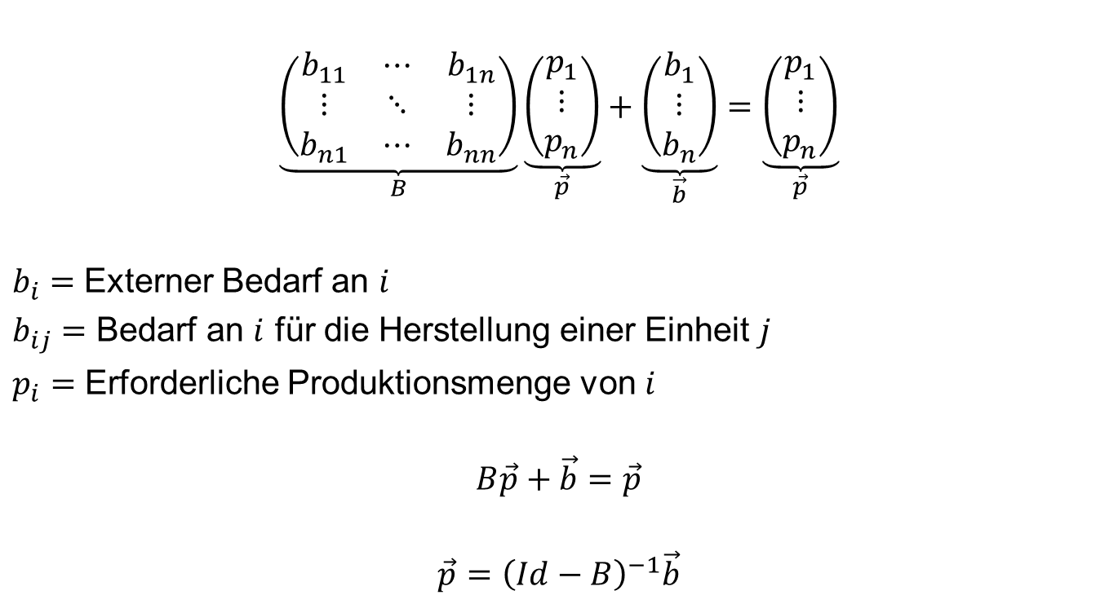
Rückkopplung des Bedarfs
$$\underset{B}{\underbrace{\left(\begin{matrix}b_{11} & ⋯ & b_{1n} \\ ⋮ & ⋱ & ⋮ \\ b_{n1} & ⋯ & b_{nn}\end{matrix}\right)}}\underset{\vec{p}}{\underbrace{\left(\begin{matrix}p_{1} \\ ⋮ \\ p_{n}\end{matrix}\right)}}+\underset{\vec{b}}{\underbrace{\left(\begin{matrix}b_{1} \\ ⋮ \\ b_{n}\end{matrix}\right)}}=\underset{\vec{p}}{\underbrace{\left(\begin{matrix}p_{1} \\ ⋮ \\ p_{n}\end{matrix}\right)}}$$
$b_{i}=$ Externer Bedarf an $i$
$b_{ij}=$ Bedarf an $i$ für die Herstellung einer Einheit $j$
$p_{i}=$ Erforderliche Produktionsmenge von $i$
$$B\vec{p}+\vec{b}=\vec{p}$$
$$\vec{p}={\left(Id−B\right)}^{−1}\vec{b}$$

Slide 32
Aufwand
Jeder Rohstoff erfordert:
Arbeitskraft
Energie / Exergie
Rohstoffe / Ordnung
Aufwand
Angeforderte Menge

Slide 33
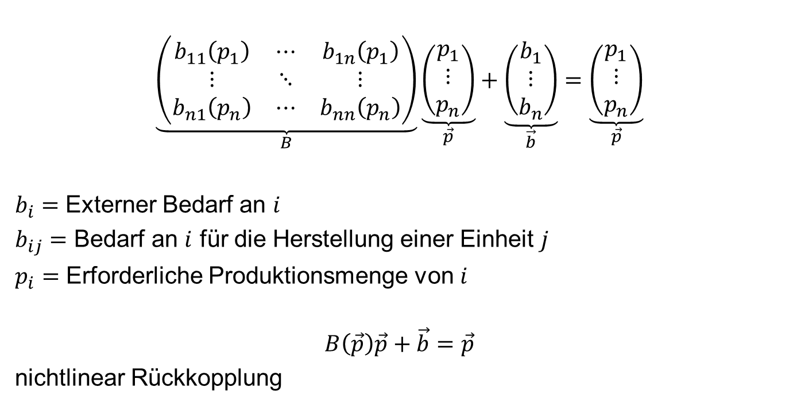
Rückkopplung des Bedarfs
$$\underset{B}{\underbrace{\left(\begin{matrix}b_{11}\left(p_{1}\right) & ⋯ & b_{1n}\left(p_{1}\right) \\ ⋮ & ⋱ & ⋮ \\ b_{n1}\left(p_{n}\right) & ⋯ & b_{nn}\left(p_{n}\right)\end{matrix}\right)}}\underset{\vec{p}}{\underbrace{\left(\begin{matrix}p_{1} \\ ⋮ \\ p_{n}\end{matrix}\right)}}+\underset{\vec{b}}{\underbrace{\left(\begin{matrix}b_{1} \\ ⋮ \\ b_{n}\end{matrix}\right)}}=\underset{\vec{p}}{\underbrace{\left(\begin{matrix}p_{1} \\ ⋮ \\ p_{n}\end{matrix}\right)}}$$
$b_{i}=$ Externer Bedarf an $i$
$b_{ij}=$ Bedarf an $i$ für die Herstellung einer Einheit $j$
$p_{i}=$ Erforderliche Produktionsmenge von $i$
$$B\left(\vec{p}\right)\vec{p}+\vec{b}=\vec{p}$$
nichtlinear Rückkopplung

Slide 34
Introduction
By-product status
Modified from: Reuter et al. (2005)
Max Frenzel | m.frenzel@hzdr.de
Notes:
By-product – by itself, no influence on mining decisions.
By-product supply limited by main-product supply.

Slide 35
Aufwand bei Beiprodukten
Kapazitätsgrenze
Grenzaufwand
Preis
Energie
Rohstoffe
Arbeit
Menge
Beiprodukt
Eigene Lagerstätte

Slide 36

Energiemix, Rohstoffmix
Wasserkraft
Linie gleichen Aufwands
$$km^{2}$$
In
Dy
Offshore-NdFeDy-…
Thinfilm-…
Ökonomische Rückwirkungen führen (nicht) ins Optimum
Politische Kräfte führen (nicht) ins Optimum

Slide 37
Bei konstantem Rohstoffaufwand hätte es so ausgesehen
Wasserkraft
Linie gleichen Aufwands
Offshore-NdFeDy-…
Thinfilm-…
Anderes Ergebnis!!!

Slide 38







Energiewende und Weltmarkt
$$B_{erneuerbar}(p)$$
$$B_{fossil}(p)$$
$$\$$$
$$CO_{2}$$
$$CO_{2}$$
$$\$$$
fossil
fossil
Deutschland
China

Slide 39
Arbeit- und Soziales
Rohstoff
Rohstoffe bedeuten (Rohstoff)-Arbeitsplätze
Rohstoffindustrie als Arbeitgeber (positive Wirkung)
Konkurrenz um Arbeitskraft (negative Wirkung)
Resourcenfluch (gut bezahlte, anspruchsarme Arbeit hält Nationen arm)
Wo ist die Arbeit?

Slide 40
Inhalt
Warum sind Rohstoffe relevant für die Energiewende?
  Substitution der Energierohstoffen durch andere Rohstoffe
Energie und Rohstoffe - zwei Seiten derselben Münze Exergie
  Exergie, Anergie, und Entropie
  Analogie von Energie und Material
Mechanismen der Rohstoffwirtschaft
  Aktuelle Herausforderungen
  Mechanismen der Rohstoffbereitstellung
  Der Lebenszyklus der Rohstoffe
  Die Rolle der Energie für Rohstoffe
Wie interagiert der Rohstoffsektor mit der Energiewende?
  System
Zusammenfassung

Slide 41
Zusammenfassung
Energie und Rohstoffe sollten immer zusammen betrachtet werden
Erneuerbare Energien sind nicht vollständig erneuerbar.
Energieeffizienz ist nichts ohne Rohstoffeffizienz.
Das System aus Energie und Rohstoffen ist zu komplex für einfache Argumente.

Slide 42
Inhalt
Warum sind Rohstoffe relevant für die Energiewende?
  Substitution der Energierohstoffen durch andere Rohstoffe
Energie und Rohstoffe - zwei Seiten derselben Münze Exergie
  Exergie, Anergie, und Entropie
  Analogie von Energie und Material
Mechanismen der Rohstoffwirtschaft
  Aktuelle Herausforderungen
  Mechanismen der Rohstoffbereitstellung
  Der Lebenszyklus der Rohstoffe
  Die Rolle der Energie für Rohstoffe
Wie interagiert der Rohstoffsektor mit der Energiewende?
  System
Zusammenfassung

